Slide 1
OCI AI Vision Service
サービス概要
園田憲一
日本オラクル株式会社
ソリューション・アーキテクト部

Slide 2








OCI AI・ML製品ポートフォリオ
Data Science Service
Oracle Machine Learning
Autonomous Database
Exadata Cloud
Oracle Database Cloud
MySQL Heatwave AutoML
AI Services
Anomaly Detection
Forecasting(LA)
Speech
Vision
Language
Document Understanding
Digital Assistant
Generative AI
Service
Machine
Learning
OCI
coming soon
Data Science
MySQL
Database
System

Slide 3
OCI AI Services lineup
①シンプルなワークフロー
数ステップの簡単なワークフローで機械学習
②ローコード開発
専門知識不要、プログラミング不要の開発
③安価
無料からスモールスタート可能なサービス
Digital
Assistant
Language
Speech
Vision
チャット・ボットの開発・運用に必要な機能を包括的に提供
事前学習済みのモデルを用いた言語解析機能を提供(カスタムモデルも可)
音声や動画ファイルのトランスクリプション(文字おこし)機能を提供
事前学習済みのモデルを用いた画像分類、物体検出の機能を提供(カスタムモデルも可)
Document
Understanding
Anomary
Detection
Forecasting
事前学習済みのモデルを用いたドキュメント分析機能を提供(カスタムモデルも可)
時系列データに基づいた異常検出モデルを提供
時系列予測と予測結果のExplainabilityを提供
coming soon

Slide 4
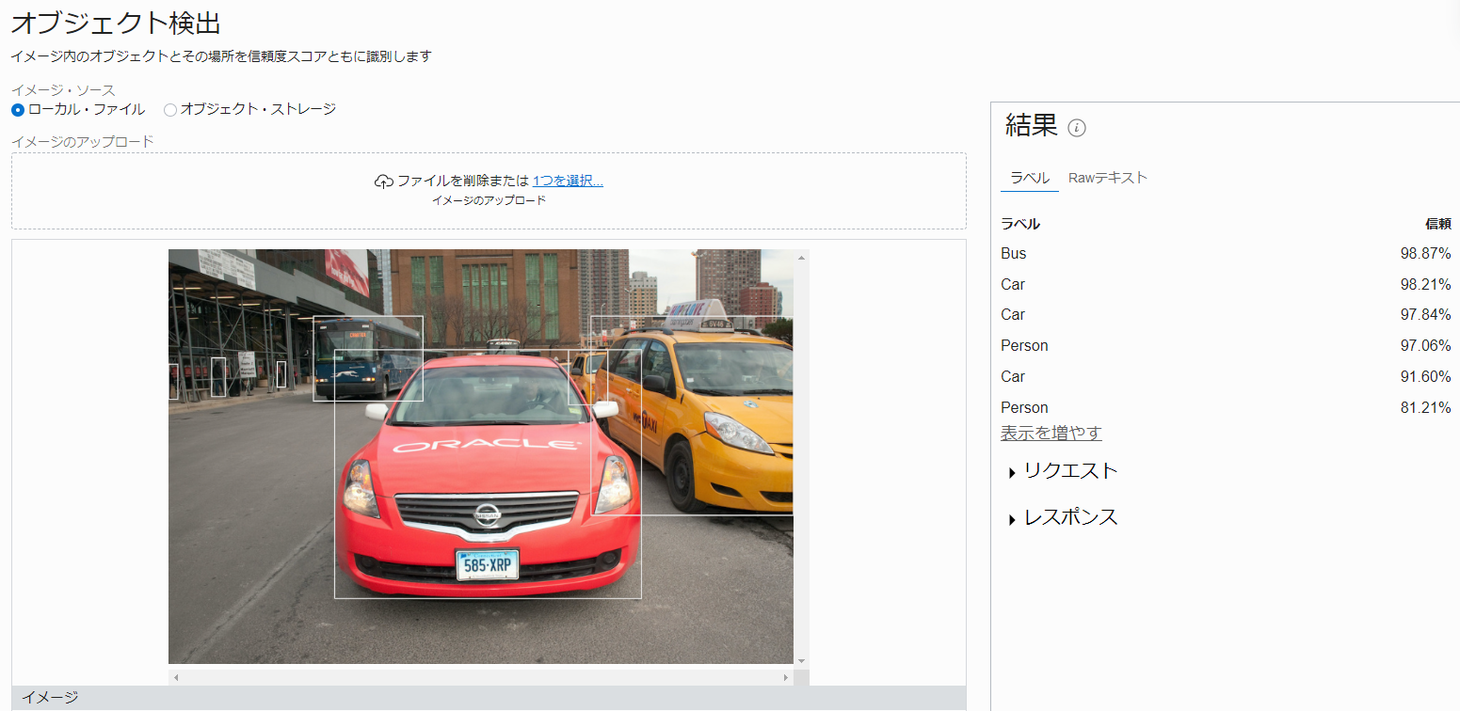
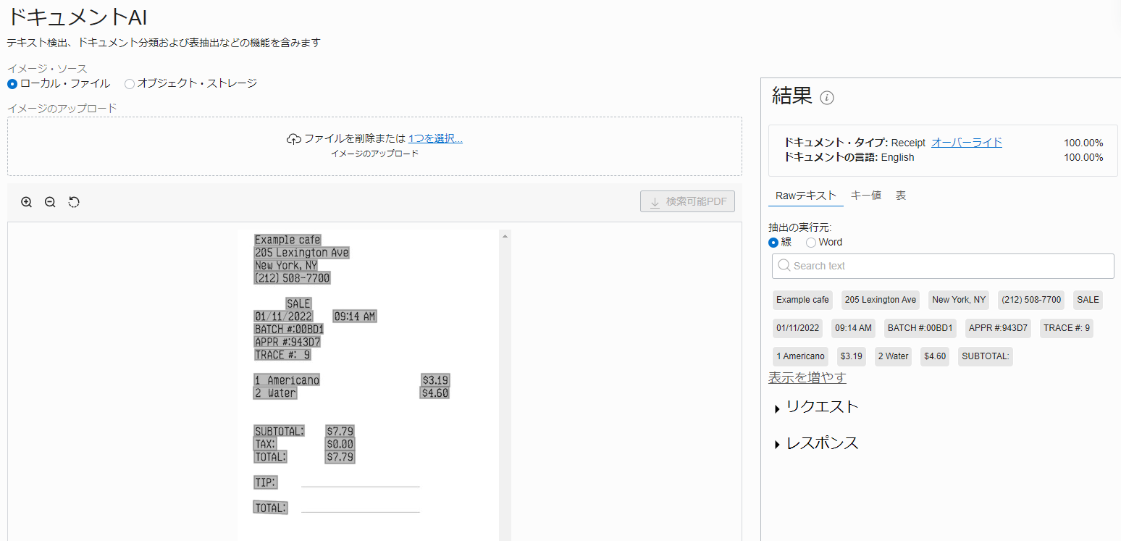
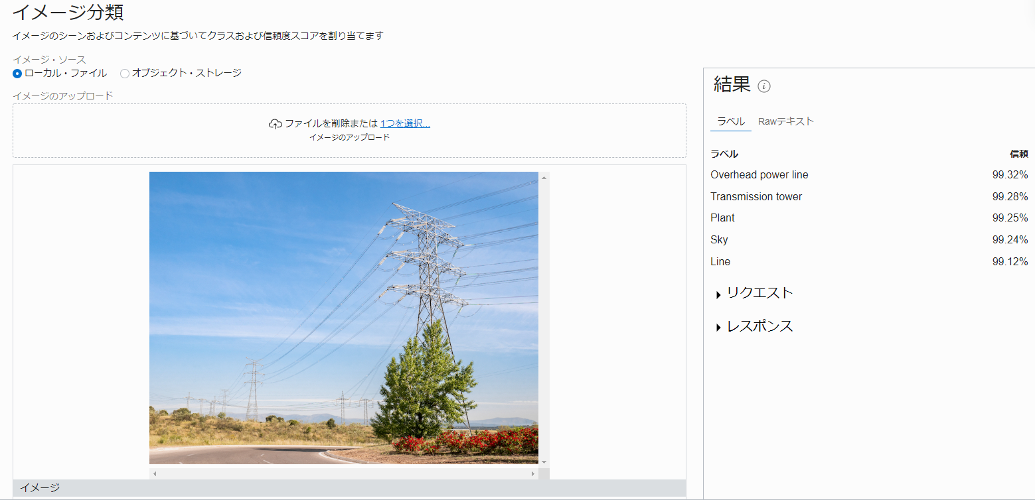
OCI AI Vision Service 製品概要
画像データの分析に特化した機械学習サービス
事前学習済モデルとカスタムモデルの構築機能
WebUIから実行するシンプルなワークフローかつノーコードのモデル開発
コンピューティングリソースなどのサイジング不要
※ドキュメント関連機能（OCR/抽出/分類）は、2024/01/01までの提供、その後、Document Understanding(ドキュメントの理解)でのみ使用可

Slide 5









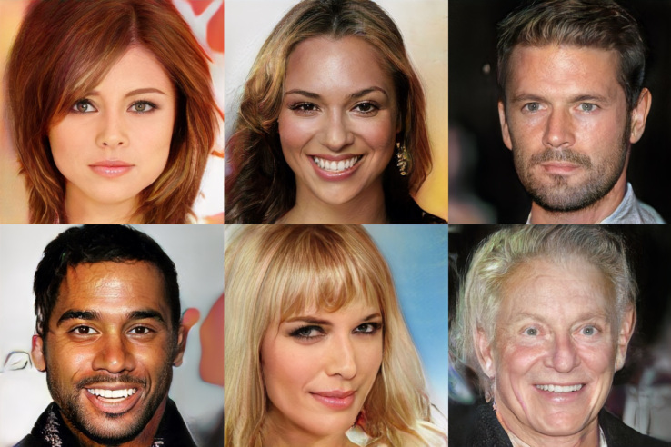


画像データを使った機械学習の代表的な手法とユースケース
イメージ分類
物体検出
顔認識
光学文字認識(OCR)
画像内の特定の物体のクラスを特定するタスク
画像内の特定の物体の位置(バウンディングボックスの座標)とクラスを同時に特定するタスク
画像内の人物の顔を特定するタスク
画像内の文字をテキストデータとして抽出するタスク
Book
$20
ネコ
Pencil
$0.5
Note
$1.5
セマンティックセグメンテーション
空間認識
画像生成
画像内の特定の物体の輪郭を特定するタスク
二次元画像を三次元空間として物体検出するタスク
文章などから架空の画像を生成するタスク
医療画像から病気の検出
セキュリティカメラ映像から不審人物の検出
商品棚の画像から在庫管理、陳列の最適化
生産ラインの製品画像から欠陥製品の検出
ユースケース
新しい分子構造の画像生成による創薬の開発支援
自動運転用の歩行者検出
ゲーム開発時のCG自動生成
店内監視カメラからの顧客導線分析

Slide 6
画像データを使った機械学習の代表的な手法とユースケース
Vision
Vision
Vision
Vision
イメージ分類
物体検出
顔認識
光学文字認識(OCR)
画像内の特定の物体のクラスを特定するタスク
画像内の特定の物体の位置(バウンディングボックスの座標)とクラスを同時に特定するタスク
画像内の人物の顔を特定するタスク
画像内の文字をテキストデータとして抽出するタスク
Book
$20
ネコ
Pencil
$0.5
Note
$1.5
Data Science
Data Science
Data Science
セマンティックセグメンテーション
空間認識
画像生成
画像内の特定の物体の輪郭を特定するタスク
二次元画像を三次元空間として物体検出するタスク
文章などから架空の画像を生成するタスク
医療画像から病気の検出
セキュリティカメラ映像から不審人物の検出
商品棚の画像から在庫管理、陳列の最適化
生産ラインの製品画像から欠陥製品の検出
ユースケース
新しい分子構造の画像生成による創薬の開発支援
自動運転用の歩行者検出
ゲーム開発時のCG自動生成
店内監視カメラからの顧客導線分析

Slide 7
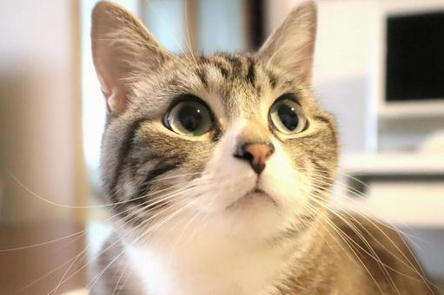
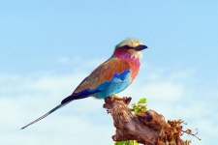
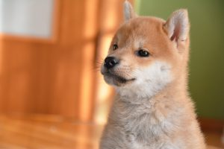
教師あり学習
DWHなどのデータによる商品購買予測の例
画像データ(画像分類)の例
目的変数
(教師データ、正解ラベル)
学習データ
説明変数
説明変数
Data
Label
目的変数
(教師データ、正解ラベル)
(0)Cat
(1)Bird
(2)Dog
説明変数と目的変数(教師データ、正解ラベル)の関係性を学習
モデル(統計アルゴリズム)
決定木、SVM、ランダムフォレスト、勾配ブースティング、etc.
説明変数と目的変数(教師データ、正解ラベル)の関係性を学習
モデル(統計アルゴリズム)
Convolution Neural Network
推論
推論
推論データ
？
顧客が商品Z(ターゲット商品)を購入する可能性があるのか(1)、ないのか(0)を推論
入力画像がCat(0)なのか、Bird(1)なのか、Dog(2)なのかを推論

Slide 8
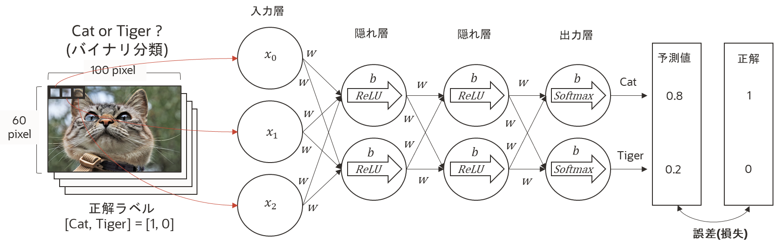
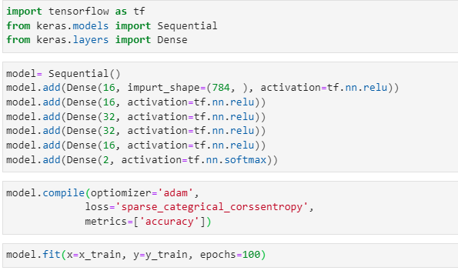
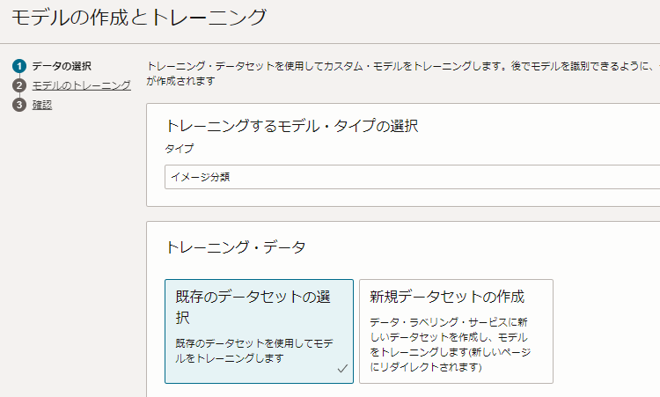
コーディングツールとGUIツール
ニューラルネットワーク
Data Science Service
AI Vision Service

Slide 9
コーディングツールとGUIツール pros and cons
ニューラルネットワーク
Data Science Service
AI Vision Service
コーディング、統計アルゴリズム、MLライブラリの知識、作業が必須
GUI(ウィザード形式)によるモデル開発のため、コーディング、統計アルゴリズム、MLライブラリの知識、作業が不要
あらゆるライブラリが利用可能、最先端の学習手法、運用手法、緻密な分析が可能
GUIで実装されていない機能は使えない
精度向上のチューニングの試行錯誤
モデルの解釈やモデル分析データのチャート化
Mlops機能、モデルの可搬性、OSSライブラリの利用
あらゆる環境(オンプレミス、クラウド)にモデルをデプロイ可能
他の環境にデプロイできない(デプロイの選択肢がない)
高度な機械学習の処理を行いたい、Visionで要件を満たせない顧客向け
システム要件がGUIツールで提供できる範囲に収まっている(高度な機械学習の要件がない)顧客向け

Slide 10



学習済モデルとカスタムモデル
オラクルが学習処理を実行済のモデルを提供
ユーザーは学習処理は行わず、推論処理だけを実行
一般的な物体が対象となる場合に利用
例：山、川、車、飛行機の分類
ユーザーが学習処理を実行しモデルを構築
ユーザーは学習処理、推論処理両方を実行
企業固有のデータが対象となる場合に利用
例：A社の商品Aの良品と不良品の分類
学習済モデル
カスタムモデル
一般的な物体の画像データ
企業固有の画像データ
オラクルが実施済
学習処理
ユーザーが実施
学習処理
学習済モデル
学習済モデル
ユーザーが実施
推論処理
山 or 海？
ユーザーが実施
推論処理
良 or 不良？
山
不良

Slide 11
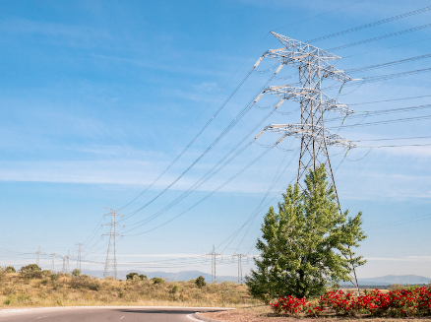
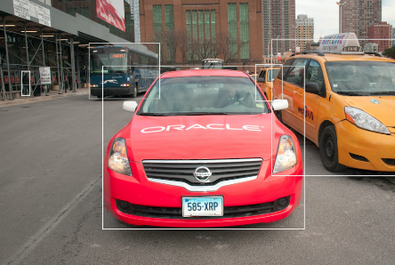
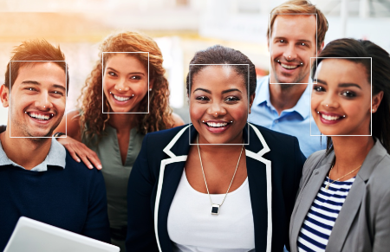
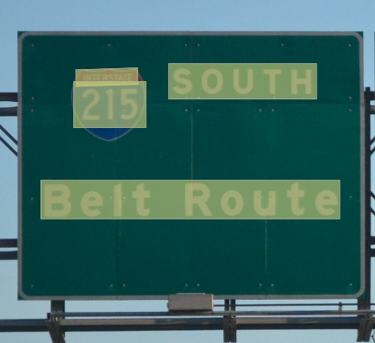
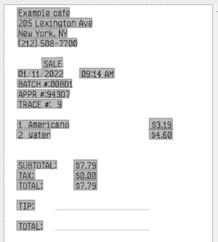
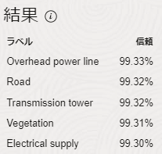
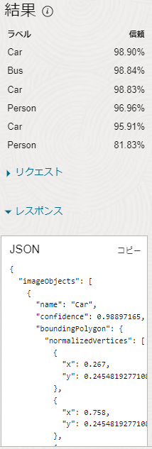
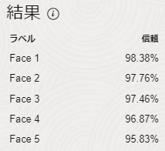
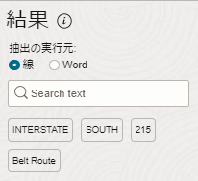
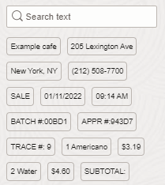
AI Vision Service 学習済モデル(サンプル)
イメージ分類
オブジェクト検出
顔検出
テキスト検出
ドキュメントAI
※日本語未対応
※日本語未対応

Slide 12

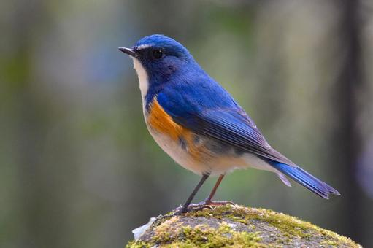
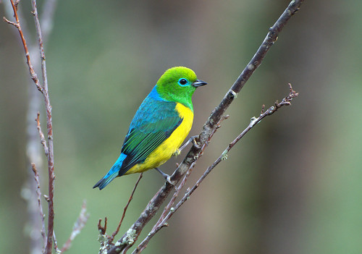
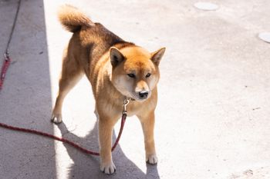
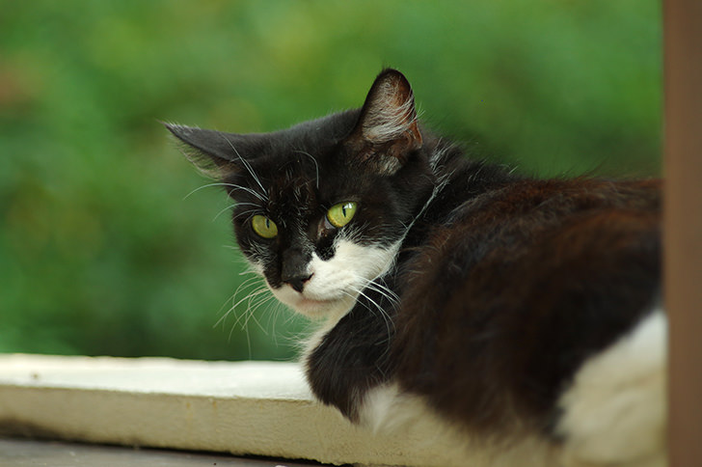

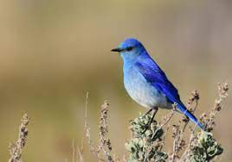
AI Vision Service カスタムモデル
イメージ分類、オブジェクト検出のタスクが対象
Data Labeling Service : 学習データからのデータセット構築をGUIベースのシンプルなワークフローで実行
AI Vision Service： Data Labeling Serviceで作成したデータセットを学習させカスタムモデルを構築
画像データ
データセット(例)
データセットの構築、管理
予測モデルの構築
Data
Label
予測処理
Data
Labeling
Service
Cat
AI
Vision
Service
予測モデル
Bird
input
output
input
output
Dog
予測結果：Bird
入力データに対して、正解ラベル付けや、物体の座標指定などの前処理実行
データセットとして、オブジェクトストレージに出力
複数種類、バージョンのデータセットを管理
入力したデータセットに機械学習処理を実行
目的に応じた予測モデル(画像データの分類、物体検出、文字認識)を構築
学習済みモデルも利用可能

Slide 13


Data Labeling 対象データとラベル(教師データ)の種類
 | 画像ファイル | テキストファイル | ドキュメントファイル
フォーマット | JPEG、JPG、PNG | TXT | PDF、TIF、TIFF
ラベルタイプ | 画像分類 一つの画像ファイルに一つ、もしくは複数の分類クラス名をラベルとして設定 物体検出 一つの画像ファイルに一つ、もしくは複数の分類クラス名と物体の位置(座標)をラベルとして設定 | テキスト分類 一つのテキストファイルに一つ、もしくは複数の分類クラス名をラベルとして設定 名前付きエンティティの認識 テキストファイル内の単語や文章に固有表現抽出用のラベルを設定 | ドキュメント分類 一つのドキュメントファイルに一つ、もしくは複数の分類クラス名をラベルとして設定
データセット | JSONL、YOLO V5、COCO、PASCAL VOC | JSONL、spaCY、CoNLL V2003 | JSONL
Cat
Tiger
Lion
スポーツ
ビジネス
芸能
説明書
小説
漫画
Tiger
座標A : (x, y) = (2, 5)
座標B : (x, y) = (5, 20)
座標C : (x, y) = (15, 5)
座標D : (x, y) = (18, 5)
日付
社名
製品名
Today, Oracle released Data Labeling Service.
The company’s chairman Larry Ellison said….
人名
注意：Vision利用の場合、5MB/ファイル、2000ファイルまで

Slide 14
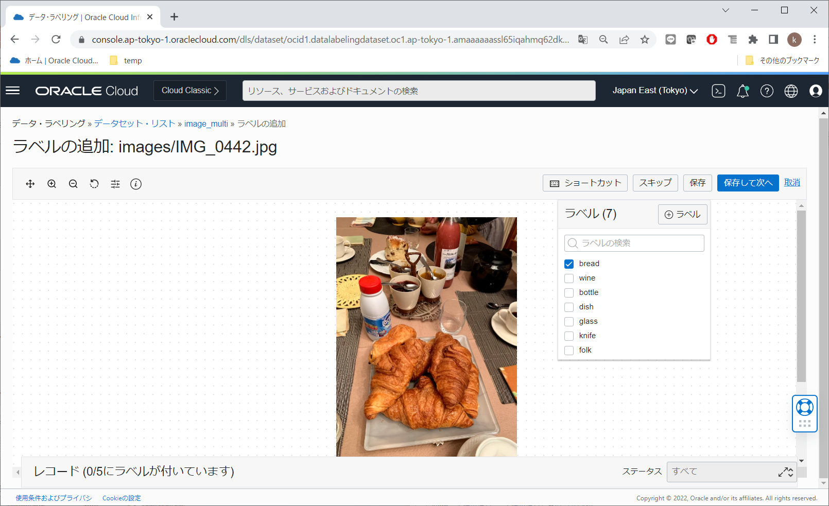

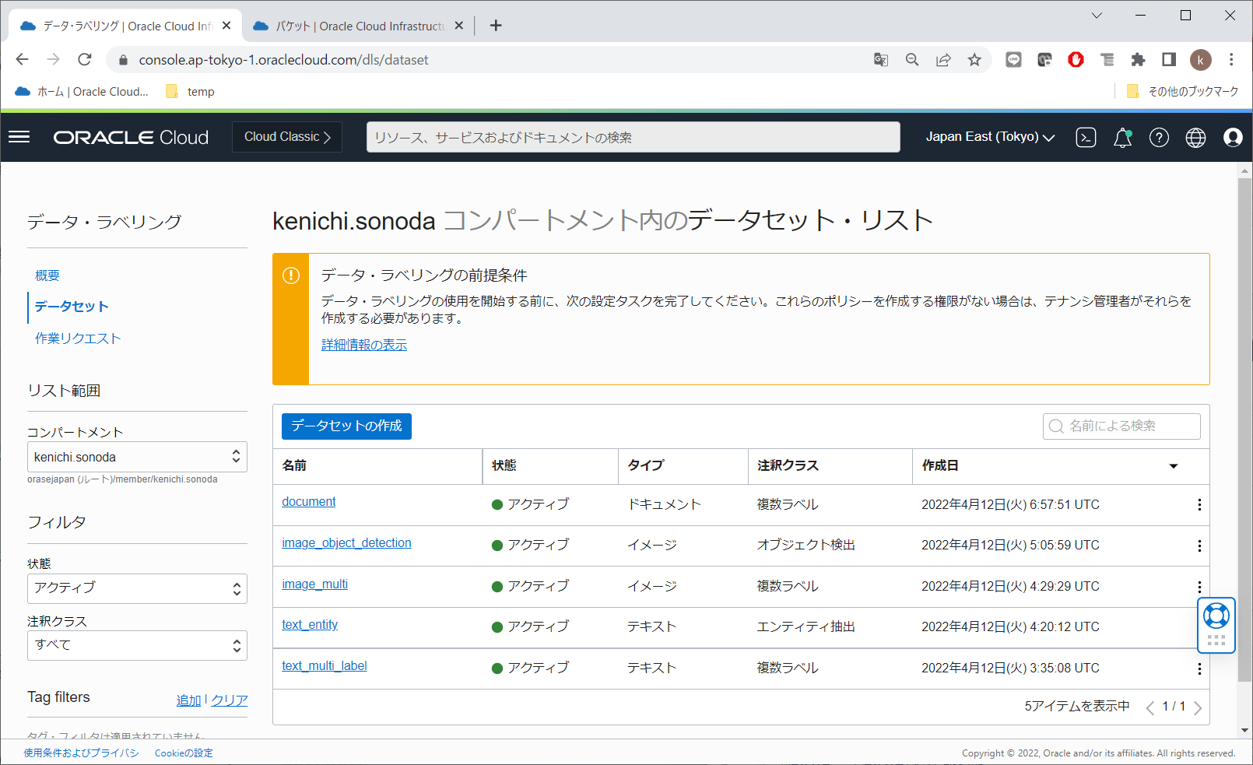

Data Labeling のワークフロー
②ラベル付け(教師データの作成)
④データセットの管理
Data Labeling
Service
①データの読み込み
③データセットとしてエクスポート
Object Storage
Service
データ
データセット

Slide 15
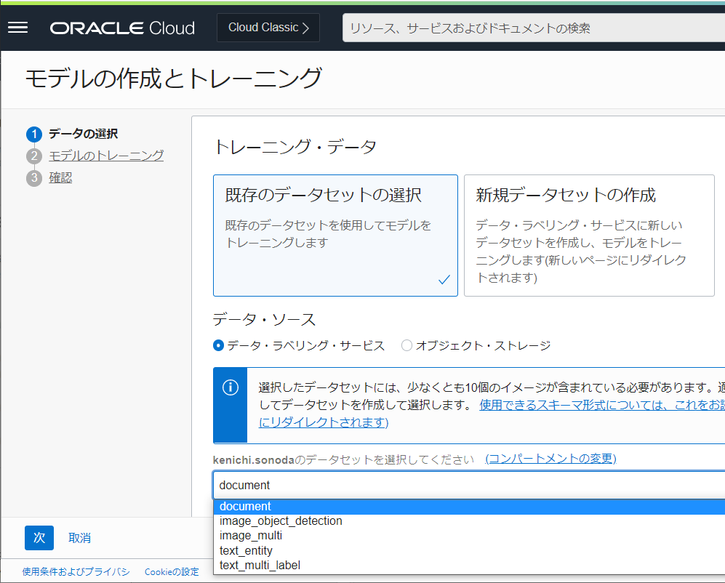
OCI PaaSからのデータセットの読み込み
Data Science Service
AI Services
(Vision, Language, Document Understanding)
Accelerated Data Science APIを利用
オブジェクトストレージ上のデータセットのOCIDを指定し、Pandasデータフレームにデータをロード
各サービスのコンソールからデータセットを選択
df = pd.DataFrame.ads.read_labeled_data(
dataset_id = “<dataset_ocid>”,
materialize = True
)
dataset_id ：Data Labelingで作成したデータセットのOCID
materialized : Trueの場合、データフレーム作成時に実データを読み込む。Falseの場合実データの読み込みは行わない。
Notes:
●DS
https://docs.oracle.com/en-us/iaas/tools/ads-sdk/latest/user_guide/data_labeling/overview.html
df = pd.DataFrame.ads.read_labeled_data( dataset_id="<dataset_ocid>", materialize=True )

Slide 16
デモンストレーション

Slide 17
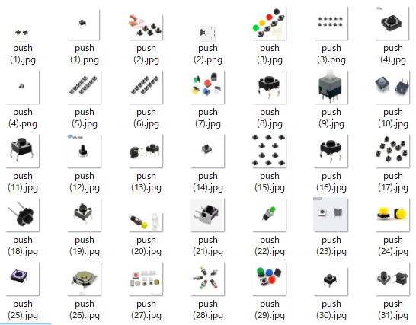
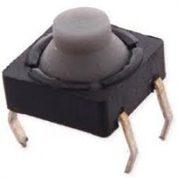
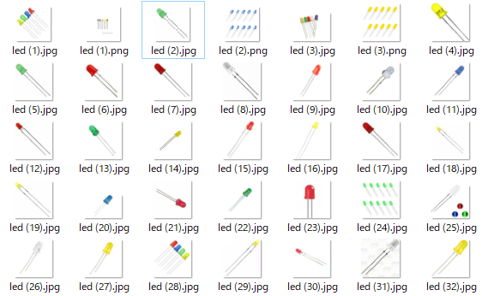

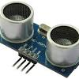
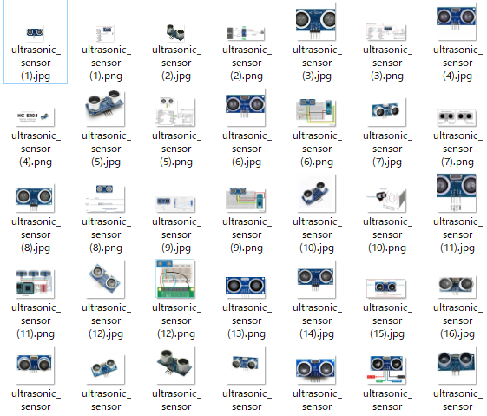
カスタムモデル デモンストレーション
Button、LED、Sensorの3クラス分類
(入力された画像がボタン、LED、センサーのどれになるのかを推論する画像分類のモデル構築と推論)
Button
5～10KB/image
30 files
データセット(例)
データセットの構築、管理
予測モデルの構築
Data
Label
予測処理
Button
カスタム
モデル
Object Storage Service
Data
Labeling
Service
AI
Vision
Service
LED
LED
5～10KB/image
30 files
upload
input
output
Sensor
input
output
予測結果：Button
Sensor
5～10KB/image
30 files
①Button、LED、Sensorの画像、各30枚をオブジェクトストレージにアップロード
②Data Labeling ServiceからObject Storage上の画像データを読み込み、正解ラベルの設定を行い、データセットを作る
③Data Labeling Serviceで作成したデータセットを読み込み、カスタムモデルを構築する
④構築したカスタムモデルでテストデータを推論する

Slide 18
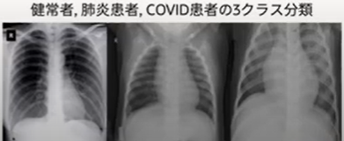
画像分類の分析シナリオ例(1)
医療用画像(レントゲン写真)を使ったウィルス感染者の診断支援
健常者
データセット(例)
データセットの構築、管理
予測モデルの構築
予測処理
Data
Label
健常者
カスタム
モデル
Object Storage Service
Data
Labeling
Service
AI
Vision
Service
肺炎
患者
肺炎
upload
input
output
COVID
input
output
予測結果：COVID
COVID
患者
①Button、LED、Sensorの画像、各30枚をオブジェクトストレージにアップロード
②Data Labeling ServiceからObject Storage上の画像データを読み込み、正解ラベルの設定を行い、データセットを作る
③Data Labeling Serviceで作成したデータセットを読み込み、カスタムモデルを構築する
④構築したカスタムモデルでテストデータを推論する

Slide 19
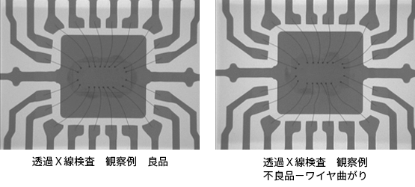
画像分類の分析シナリオ例(2)
半導体X線画像を使った不良品検出
データセットの構築、管理
データセット(例)
予測モデルの構築
予測処理
Data
Label
カスタム
モデル
Object Storage Service
Data
Labeling
Service
良品
AI
Vision
Service
良品
不良品
upload
input
output
input
output
予測結果：不良品
①Button、LED、Sensorの画像、各30枚をオブジェクトストレージにアップロード
②Data Labeling ServiceからObject Storage上の画像データを読み込み、正解ラベルの設定を行い、データセットを作る
③Data Labeling Serviceで作成したデータセットを読み込み、カスタムモデルを構築する
④構築したカスタムモデルでテストデータを推論する
不良品
(ワイヤー曲がり)

Slide 20







AI・機械学習システムは顧客アプリケーションのパーツ
顧客アプリケーション
データソース
データ
AI・機械学習
アクション
企業の様々なデータソースをOCIに連携(リアルタイム、バッチ)
あらゆるデータを用途に応じたデータストアに効率よく安価に配置
様々なデータストアのデータから予測モデルを構築
予測処理と予測結果に応じたアクションの実行
Data Integration
Golden Gate
Streaming Analytics
Streaming
Service Connector Hub
Object Storage
Big Data
Data Flow
Data Catalog
ADB, DBaaS, ExaCS, MySQL, etc
OpenSearch, Elasticsearch, Redis
Data Labeling
Data Science Service
AI Services
Oracle Machine Learning
MySQL Heatwave AutoML
OKE
Functions
Events
Notification
DevOps

Slide 21
AI Services 価格一覧（2023年8月現在）
Price | Free Tier | Pay as You Go | Note
Vision – Image Analytics | 5000回/月 | 1000回/月ごとに\35
Vision – OCR | 5000回/月 | 1000回/月ごとに\140 | ※Document Understanding– OCRも同様
Vision – Document Properties | 5000回/月 | 1000回/月ごとに\35 | ※Document Understanding- 分類も同様
Vision – Document Extraction | 5000回/月 | 1000回/月ごとに\4,200 | ※Document Understanding- 抽出も同様
Vision – Custom Training | 15時間/月 | 1時間ごとに\210
Document Understanding – OCR | 5000回/月 | 1000回/月ごとに\140
Document Understanding – Document Properties | 5000回/月 | 1000回/月ごとに\35
Document Understanding – Document Extraction | 5000回/月 | 1000回/月ごとに\4,200
Speech | 5時間/月 | 5時間ごとに\70 | トランスクリプションに要した時間
Forecasting | – | – | ※Coming Soon
Digital Assistant | – | 1リクエストごとに\3.24
Language - 学習済みモデルによる分析 | 5000回/月 | 1000回ごとに\35
Language – カスタム・モデル・エンドポイントの展開時間 | 15時間/月 | 15時間ごとに\210
Language – カスタム・モデルのトレーニング | 15時間/月 | 15時間ごとに\210
Language - テキスト翻訳 | 1000回/月 | 1000回/月ごとに\1,400
Anomaly Detection | 1000回/月 | 1000回/月ごとに\35
最新の価格情報は下記をご覧ください。
https://www.oracle.com/jp/cloud/price-list/
Notes:
$1=\140で計算

